Slide 1
HTML

Slide 2
HTML
¿Qué es HTML?
Estructura de etiqueta HTML
Estructura de etiqueta HTML
Estructura del documento HTML
Etiquetas HTML obsoletes
Tabla periódica de HTML5

Slide 3
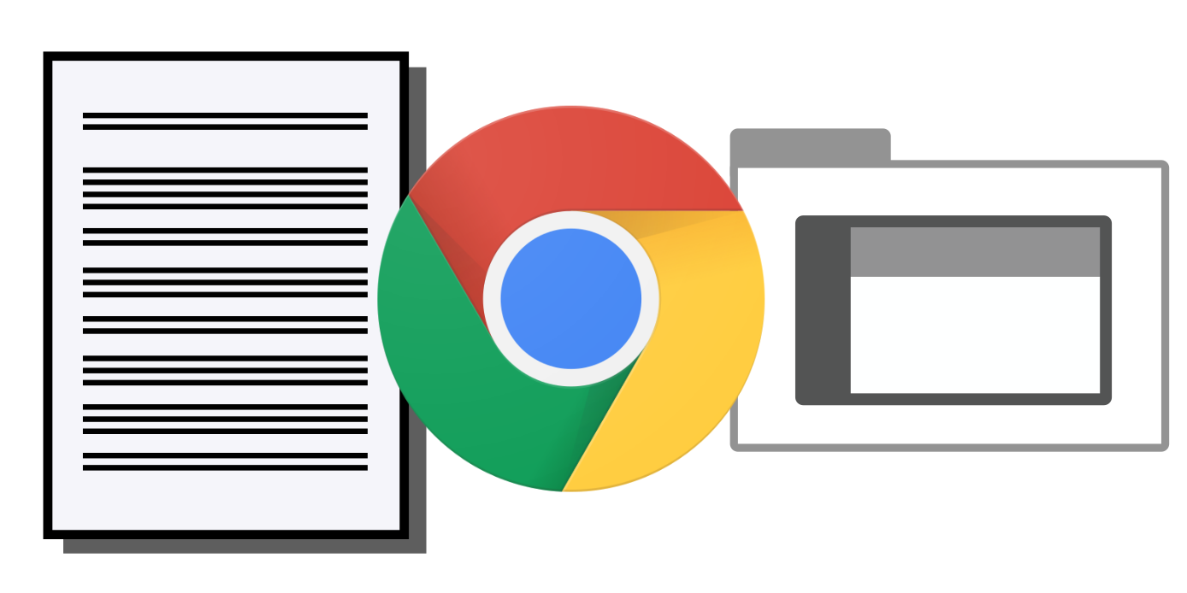
¿Qué es HTML?
El documento que lee el navegador está escrito en un lenguaje de marcado llamado HTML, que son las siglas de HyperText Markup Language (Lenguaje de marcas de hipertexto), o lo que es lo mismo, un lenguaje de etiquetas que permite incluir o hacer referencia a todo tipo de información.

Slide 4

¿Qué es la semántica?
Uno de los principales objetivos de HTML5 es introducir información en un documento HTML5 de forma que sea semántico y no visual. Con esto queremos decir que todos los aspectos visuales deben dejarse para el apartado de presentación, que se gestiona desde el lenguaje CSS.
En el documento HTML debe aparecer información correctamente individualizada, de modo que al leer una página HTML comprendamos su significado, y si queremos cambiar la apariencia, lo hagamos en el documento CSS. Esto es lo que comunmente se conoce como separación de la presentación del contenido.

Slide 5
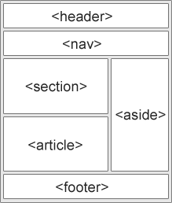
<article>
<aside>
<details>
<figcaption>
<figure>
<footer>
<header>
<main>
<mark>
<nav>
<section>
<summary>
<time>

Slide 6
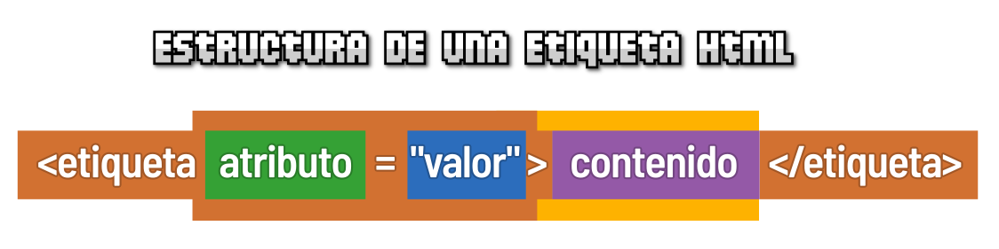
La estructura de las etiquetas HTML tiene el siguiente formato:

Slide 7
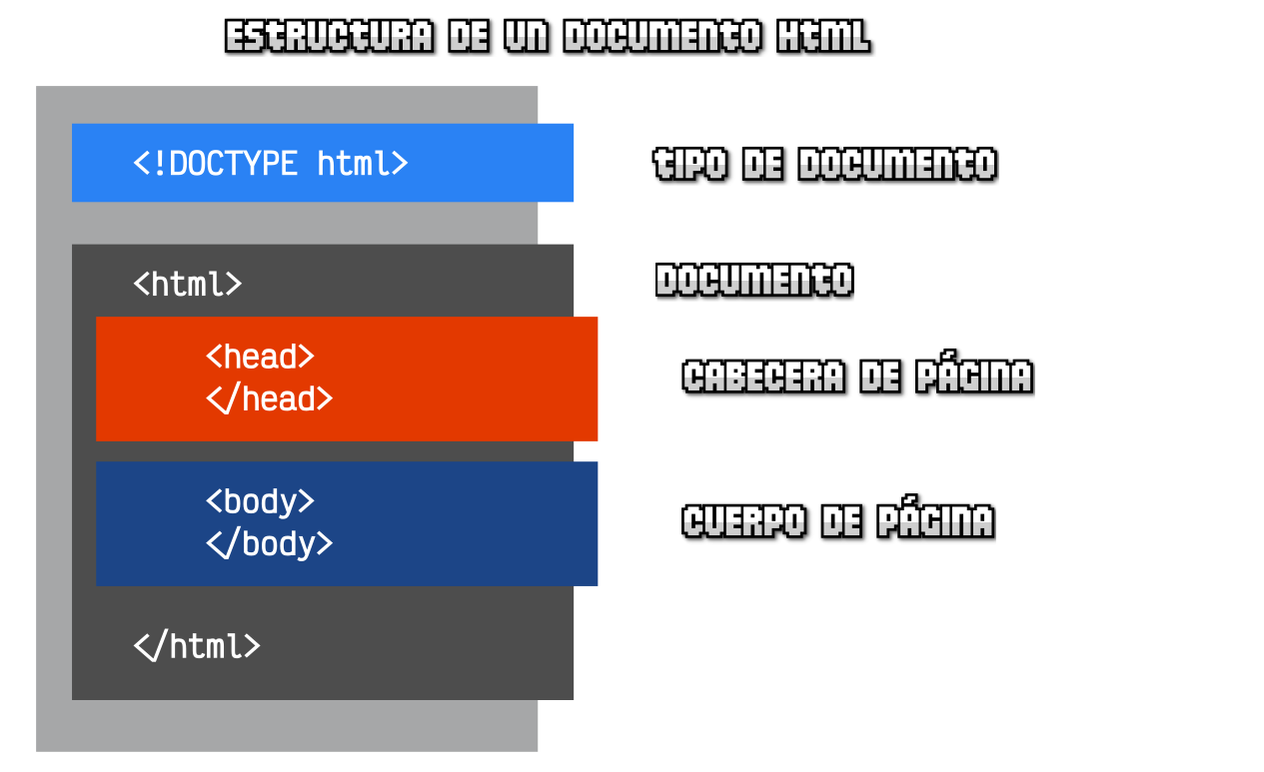
Estructura del documento HTML
Un documento HTML debe estar bien formado para que el navegador pueda leerlo correctamente. Para ello, debe tener una estructura inicial bien definida, con ciertas etiquetas HTML obligatorias y algunas características recomendables. En principio, necesitaremos diferenciar la estructura del documento en tres partes.
Observa que tenemos una zona superior (en azul claro) que es el tipo de documento. Luego, abrimos la etiqueta <html> que contendrá dos partes principales: la cabecera del documento (en naranja) y el cuerpo del documento (en azul oscuro):

Slide 8
El DOCTYPE (tipo de documento)
El !DOCTYPE o tipo de documento es una etiqueta especial que se escribe en la primera línea del documento HTML. Debe ir especificado siempre para que el navegador sepa de que tipo de documento HTML se trata. Es una etiqueta obligatoria, pero de no indicarla, la página web probablemente continuaría visualizándose de forma correcta, pero traería algunas pequeñas consecuencias de las que hablaremos más adelante.
Antes de comenzar un documento HTML, en su primera línea, es siempre conveniente indicar el tipo de documento a utilizar. Para indicar que se trata de un documento HTML5 colocaremos la siguiente linea:
<!DOCTYPE html>

Slide 9
La etiqueta head (metadatos)
Cuando hablamos de la etiqueta <head> de un documento HTML, muchas veces la denominamos cabecera HTML. Sin embargo, esta cabecera no es una parte visual de la página web, sino una parte de nuestro código HTML donde se incluyen ciertas etiquetas de metadatos, es decir, unas etiquetas que establecen ciertos datos que no tienen que verse necesariamente de forma visual.
Algunos ejemplos de metadatos de un documento HTML podrían ser los siguientes:
Título de la página web (aparece en la pestaña del navegador). Esta etiqueta es obligatoria.
Descripción de la página (aparece en los resultados de Google)
Miniatura/preview de la página (aparece al poner enlace en redes sociales)
Icono de la página (aparece en la pestaña del navegador)
También es el lugar indicado para incluir etiquetas que relacionen el documento actual con otros documentos externos (por ejemplo, para cargar los estilos .css o ficheros javascript .js).

Slide 10
La etiqueta body (cuerpo)
La otra parte principal de un documento HTML es la etiqueta <body>. Todos los elementos visuales de una página se encuentran en el interior de la etiqueta <body>, por lo que es una de las partes más importantes de una página web. Esta sección va inmediatamente después del cierre de la etiqueta </head>.

Slide 11
En definitiva, la estructura principal de un documento HTML debe ser, como minimo de algo similar a lo siguiente:
<!DOCTYPE html>
<html lang="es">
<head>
<title>Título del documento</title>
<meta charset="utf8">
</head>
<body>
...
</body>
</html>
En muchos editores, que disponen de una extensión llamada EMMET, basta con guardar el fichero con extensión .html y escribir ! y pulsar la tecla TAB para que se nos autocomplete este fragmento de código base. Más adelante veremos algunas de las etiquetas anteriores que aún no se han mencionado.

Slide 12
Etiquetas obsoletas
Las siguientes etiquetas ya no se utilizan en HTML5 y han sido marcadas como obsoletas. Se recomienda no utilizarlas o utilizar una de las alternativas propuestas:

Slide 13
Etiqueta obsoleta | Descripción | Alternativa
<applet> | Etiqueta para applets Java. | -
<acronym> | Indica un acrónimo. | <abbr>
<bgsound> | Especifica un sonido de fondo. | <audio>
<dir> | Indica una lista de archivos o carpetas. | <ul>
<frame> | Define un marco específico. | <iframe>
<frameset> | Define un conjunto de marcos. | -
<noframes> | Indica una alternativa si el navegador no soporta marcos. | -
<hgroup> | Agrupa encabezados. | <header>, <div>
<isindex> | Campo para búscar en el documento. | <input>
<listing>, <xmp> | Fragmentos de código fuente. | <pre><code>
<noembed> | Alternativa (fallback) para contenidos. | <object>
<strike> | Muestra un texto tachado. | <s>
<basefont> | Define una tipografía por defecto. | CSS: font-family
<big> | Aumenta el tamaño del texto. | CSS: font-size
<blink> | Muestra el texto de forma parpadeante. | CSS: animation
<center> | Centra el texto. | CSS: text-align
<font> | Cambia la tipografía o sus características. | CSS: font-family
<marquee> | Muestra el texto moviéndose de un lado a otro. | CSS: animation
<multicol> | Columnas múltiples. | CSS: columnas
<nobr> | Evita que un texto haga un salto de línea. | CSS: white-space
<spacer> | Inserta un espacio horizontal. | &nbsp;
<tt> | Muestra el texto con una fuente monoespaciada. | CSS: font-family
<menu> | Crea menús de listados. | <ul>

Slide 14
Etiqueta obsoleta | Descripción | Alternativa
<applet> | Etiqueta para applets Java. | -
<acronym> | Indica un acrónimo. | <abbr>
<bgsound> | Especifica un sonido de fondo. | <audio>
<dir> | Indica una lista de archivos o carpetas. | <ul>
<frame> | Define un marco específico. | <iframe>
<frameset> | Define un conjunto de marcos. | -
<noframes> | Indica una alternativa si el navegador no soporta marcos. | -
<hgroup> | Agrupa encabezados. | <header>, <div>
<isindex> | Campo para búscar en el documento. | <input>
<listing>, <xmp> | Fragmentos de código fuente. | <pre><code>
<noembed> | Alternativa (fallback) para contenidos. | <object>
<strike> | Muestra un texto tachado. | <s>
<basefont> | Define una tipografía por defecto. | CSS: font-family
<big> | Aumenta el tamaño del texto. | CSS: font-size
<blink> | Muestra el texto de forma parpadeante. | CSS: animation
<center> | Centra el texto. | CSS: text-align
<font> | Cambia la tipografía o sus características. | CSS: font-family
<marquee> | Muestra el texto moviéndose de un lado a otro. | CSS: animation
<multicol> | Columnas múltiples. | CSS: columnas
<nobr> | Evita que un texto haga un salto de línea. | CSS: white-space
<spacer> | Inserta un espacio horizontal. | &nbsp;
<tt> | Muestra el texto con una fuente monoespaciada. | CSS: font-family
<menu> | Crea menús de listados. | <ul>

Slide 15
Etiqueta obsoleta | Descripción | Alternativa
<applet> | Etiqueta para applets Java. | -
<acronym> | Indica un acrónimo. | <abbr>
<bgsound> | Especifica un sonido de fondo. | <audio>
<dir> | Indica una lista de archivos o carpetas. | <ul>
<frame> | Define un marco específico. | <iframe>
<frameset> | Define un conjunto de marcos. | -
<noframes> | Indica una alternativa si el navegador no soporta marcos. | -
<hgroup> | Agrupa encabezados. | <header>, <div>
<isindex> | Campo para búscar en el documento. | <input>
<listing>, <xmp> | Fragmentos de código fuente. | <pre><code>
<noembed> | Alternativa (fallback) para contenidos. | <object>
<strike> | Muestra un texto tachado. | <s>
<basefont> | Define una tipografía por defecto. | CSS: font-family
<big> | Aumenta el tamaño del texto. | CSS: font-size
<blink> | Muestra el texto de forma parpadeante. | CSS: animation
<center> | Centra el texto. | CSS: text-align
<font> | Cambia la tipografía o sus características. | CSS: font-family
<marquee> | Muestra el texto moviéndose de un lado a otro. | CSS: animation
<multicol> | Columnas múltiples. | CSS: columnas
<nobr> | Evita que un texto haga un salto de línea. | CSS: white-space
<spacer> | Inserta un espacio horizontal. | &nbsp;
<tt> | Muestra el texto con una fuente monoespaciada. | CSS: font-family
<menu> | Crea menús de listados. | <ul>

Slide 16
